Slide 1
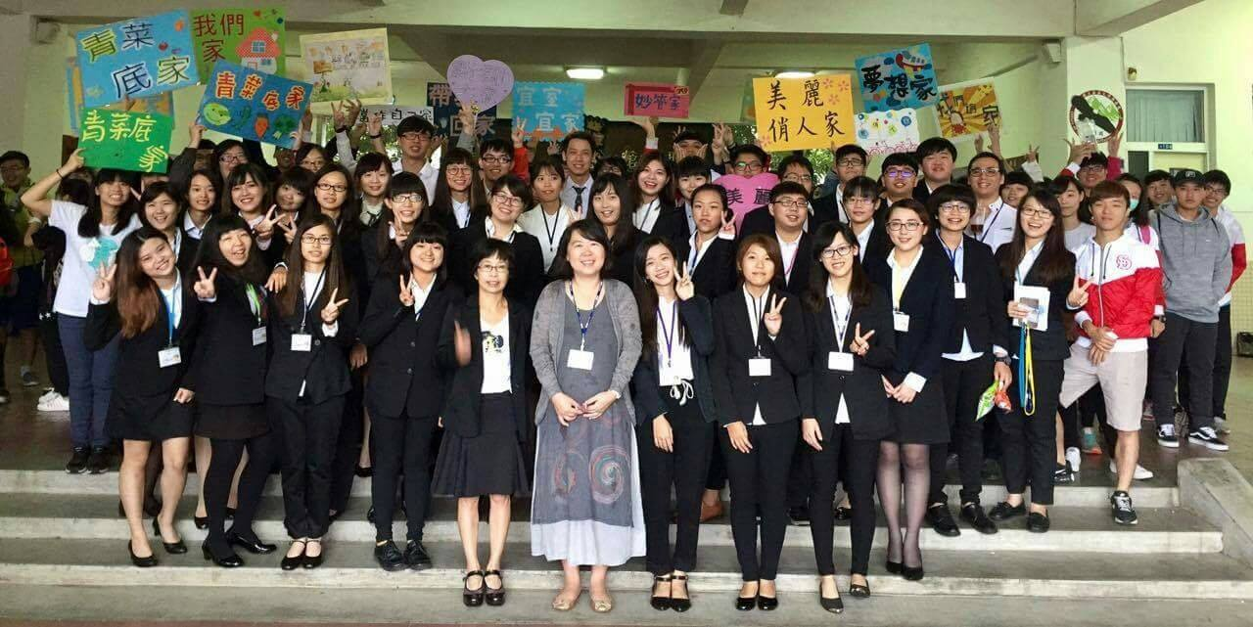
國立嘉義大學106級特殊教育學系
外埠教育參觀之成果

Slide 2
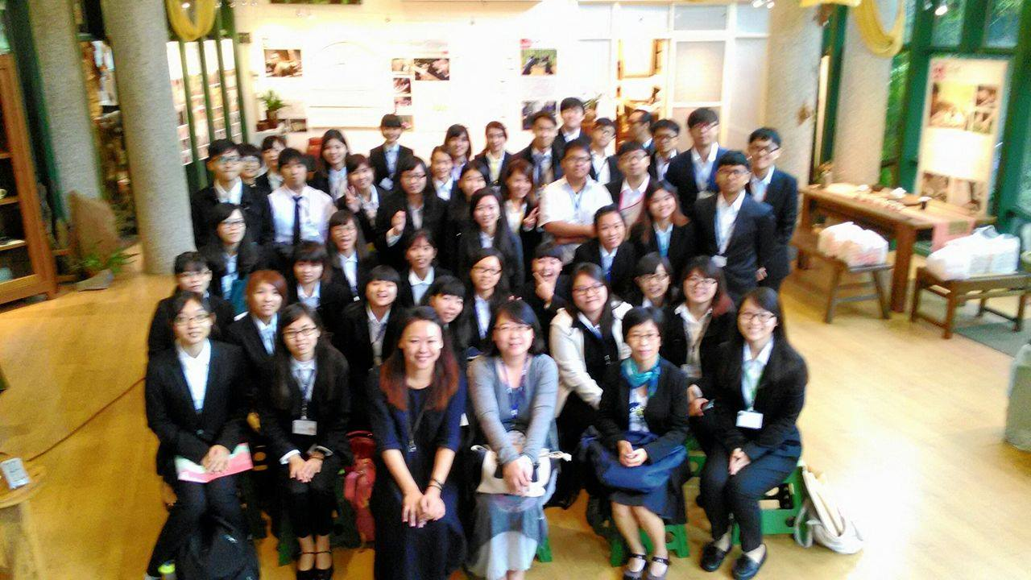
參觀學校(一)：道禾小學

Slide 3
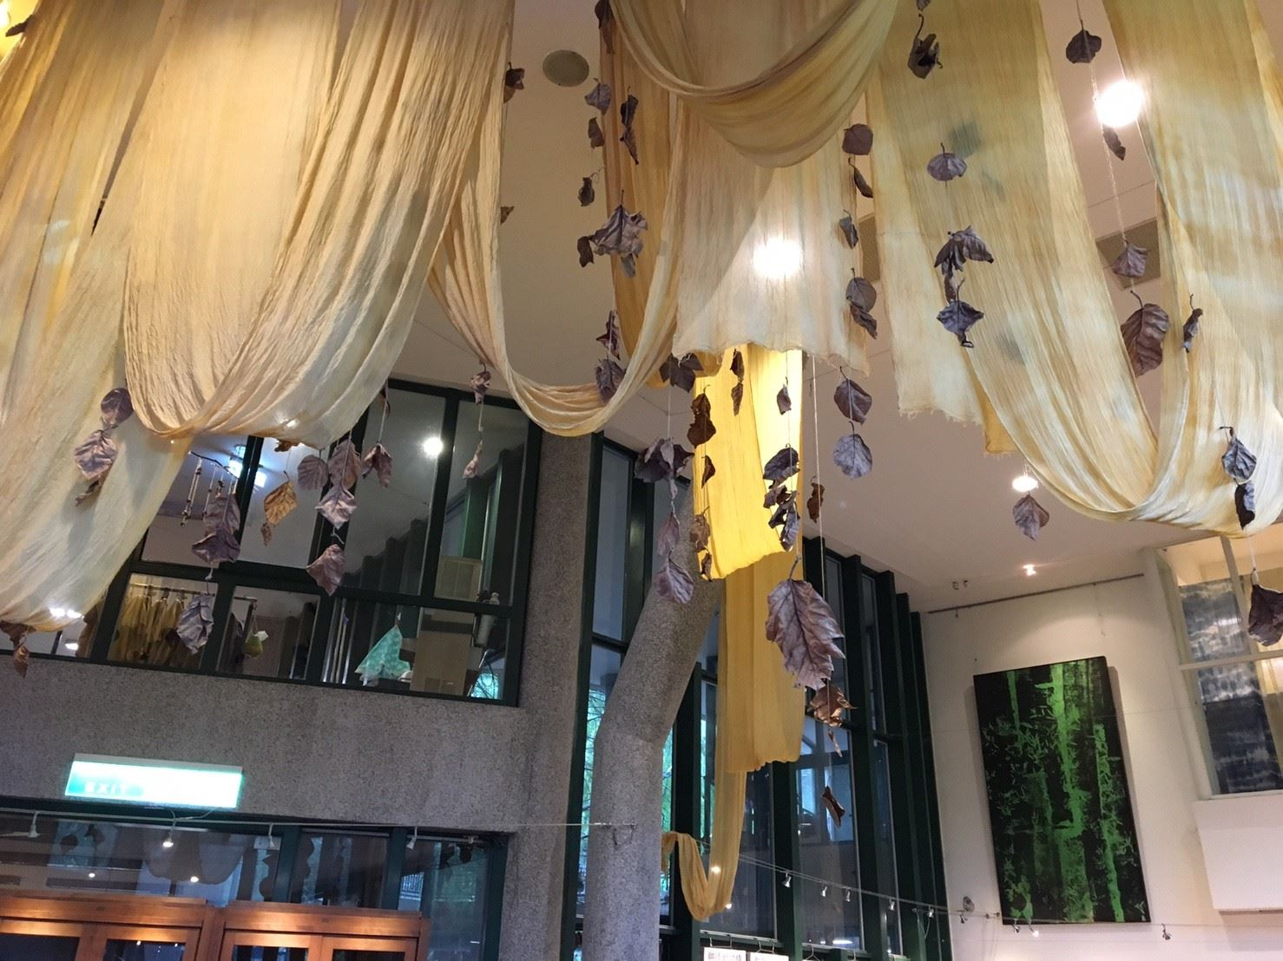
道禾國小希望透過望丶聞丶問丶切，閱讀兒童、依據孩子個別諮詢進行適性發展，並於節氣生活體驗及戶外探索、課室教學中，實踐知行合一。結合故事、時事、以探訪、分享、培養孩子身心靈合一的價值觀與生命態度，讓孩子充滿自信、勇氣與意志力的人格特質，經由感受、理解、進而能感恩與敬虔；而非僅一般學校教育較著重可看見的量化成績與智育，因為孩子的成功與喜悅，絕大部份仍來自於人格教育與態度及價值觀的建立，是一種帶得走且終生受用的基石。

Slide 4
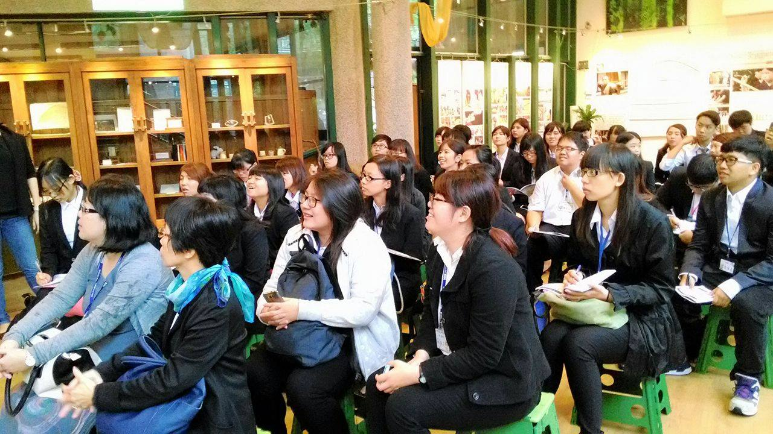
我們認真聆聽其學校的教學理念及豐富的課程
內容。

Slide 5
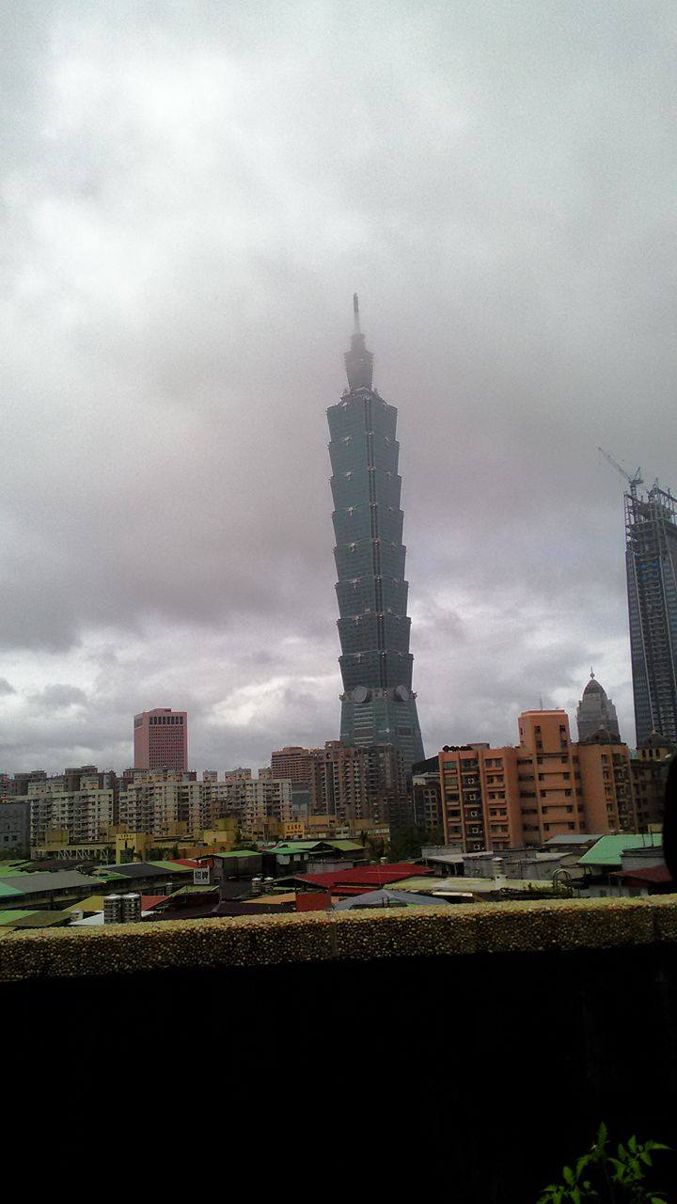
參觀學校(二)：
第一社福機構

Slide 6
負重背心體驗

Slide 7
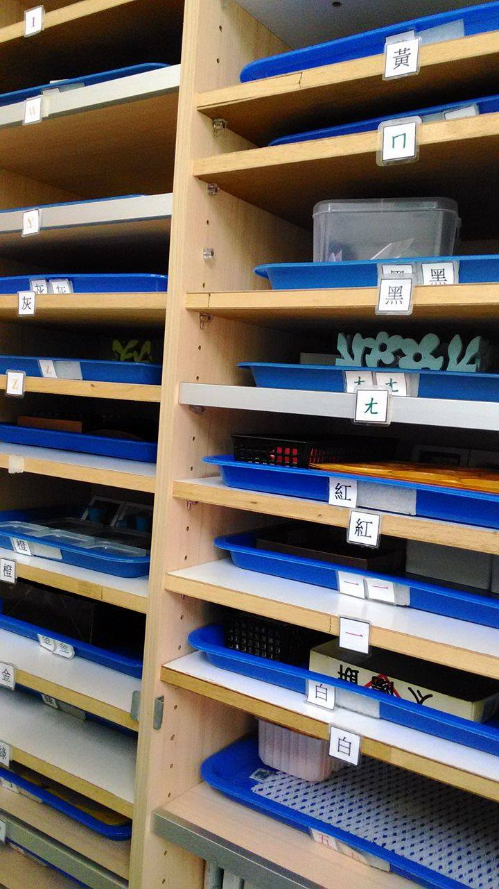
許多職能工作小遊戲

Slide 8
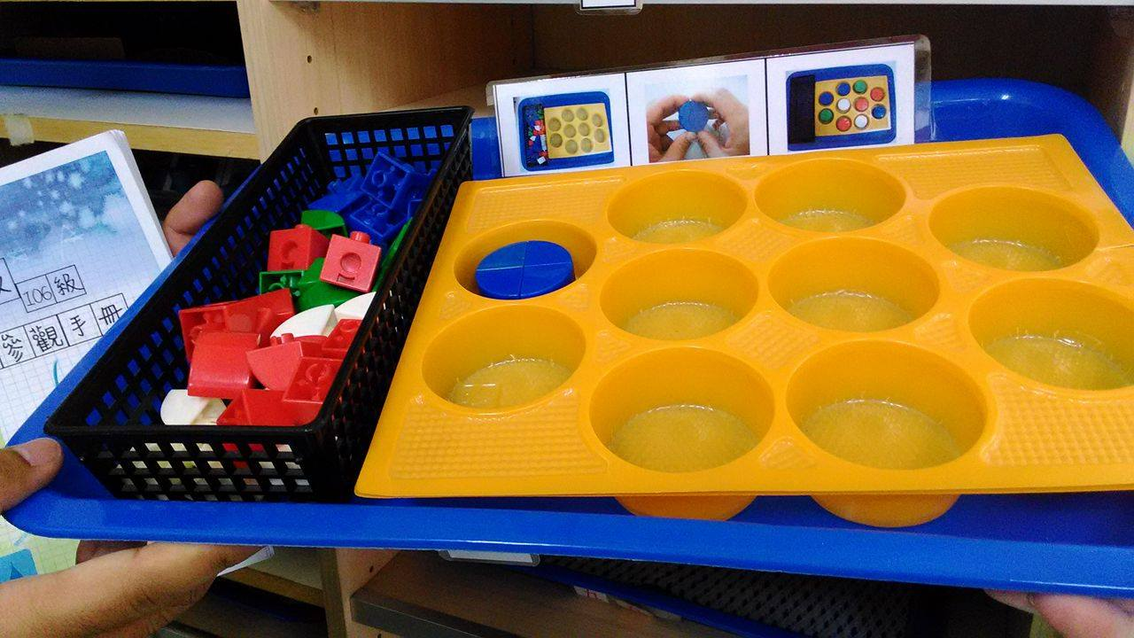
每個小遊戲的擺設及想法都值得我們學習

Slide 9
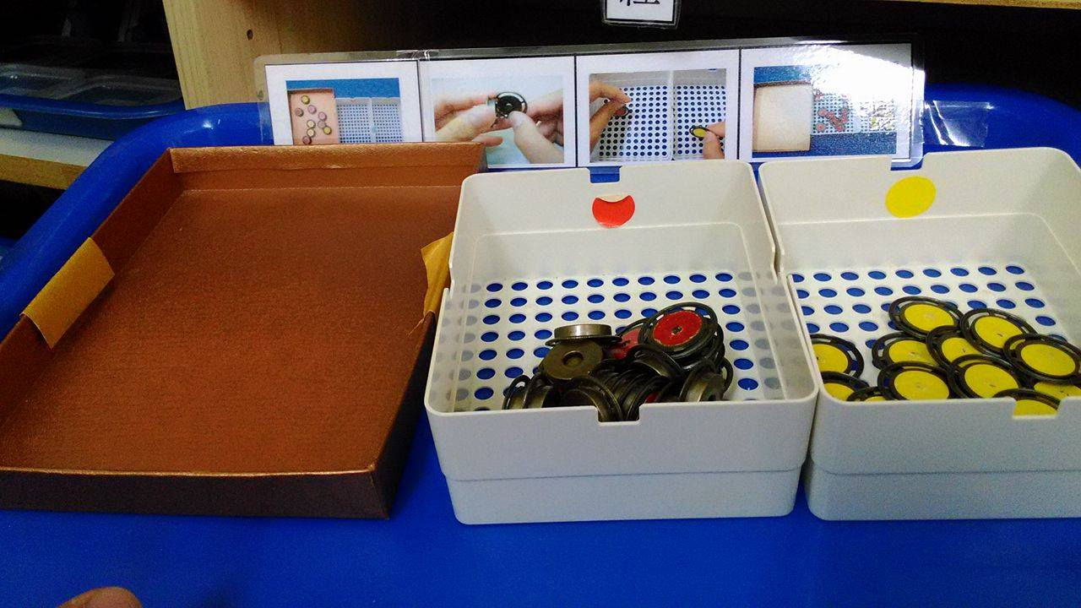
刺激手部末端之遊戲

Slide 10
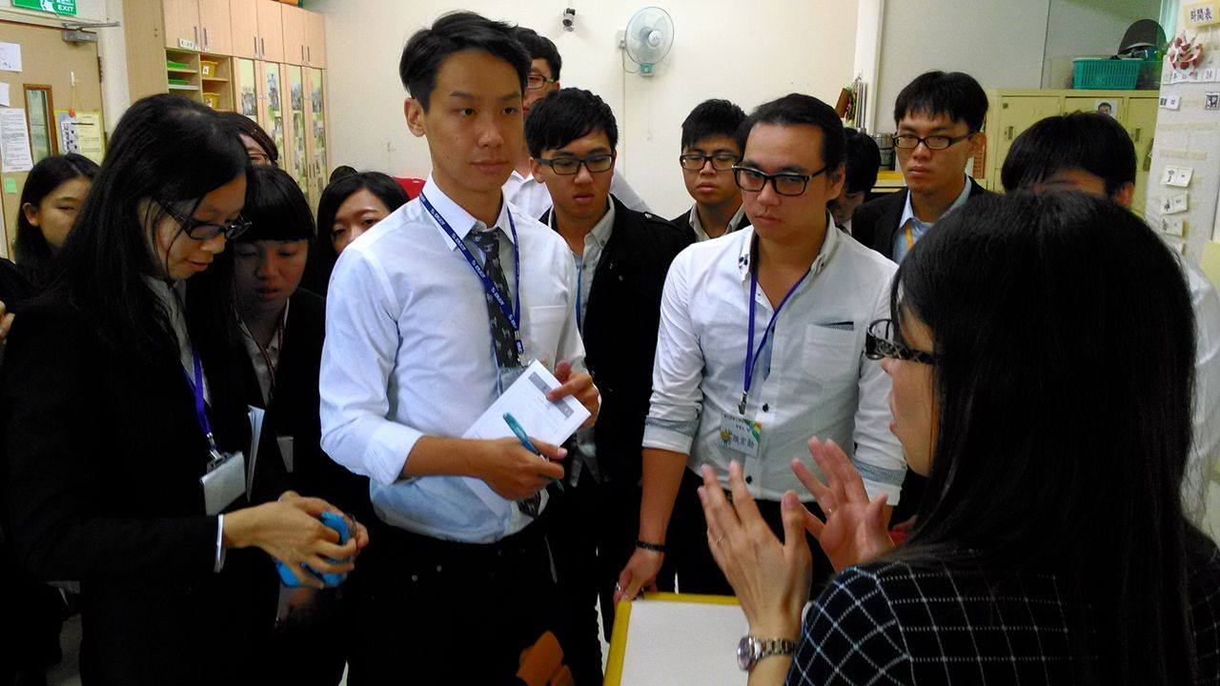
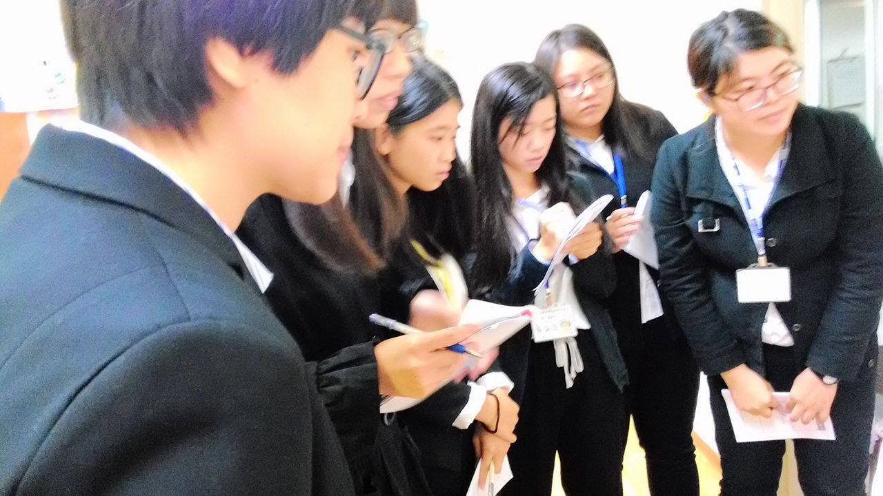
參觀項目：幼兒跟成人，裡面的教室安排及設施都很不同，讓我們學到許多東西。

Slide 11
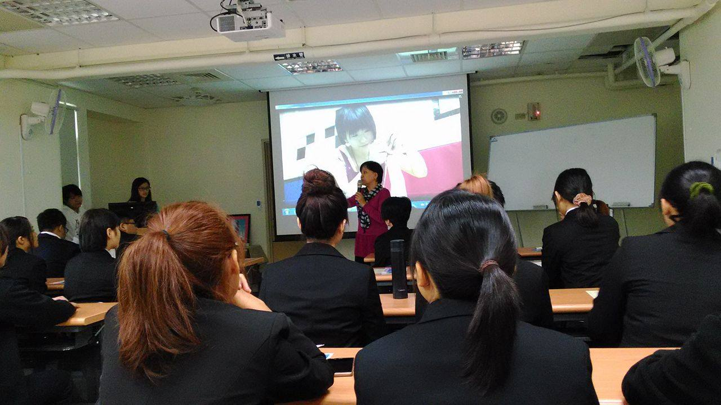

Slide 12
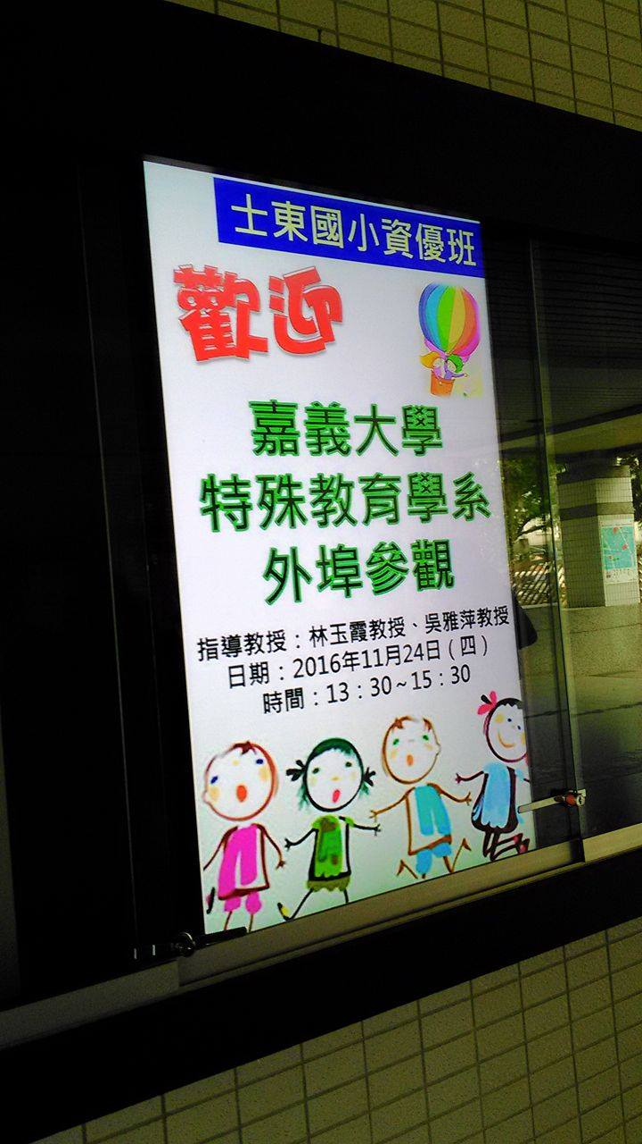
參觀學校(三)：臺北市立士東國小

Slide 13
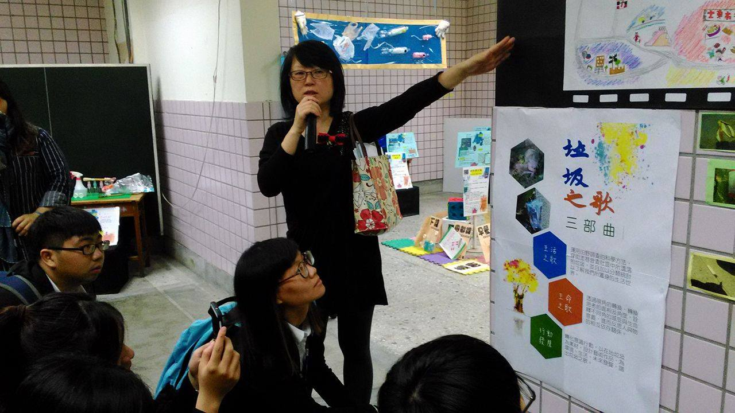
士東國小資優班「垃圾」展覽

Slide 14
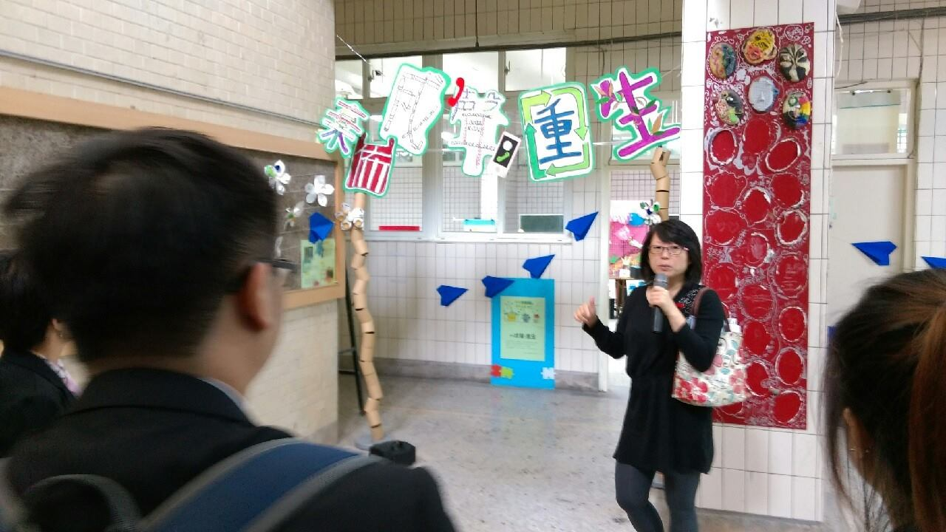
展覽進去就可以看到學生精心設計的創意標題

Slide 15
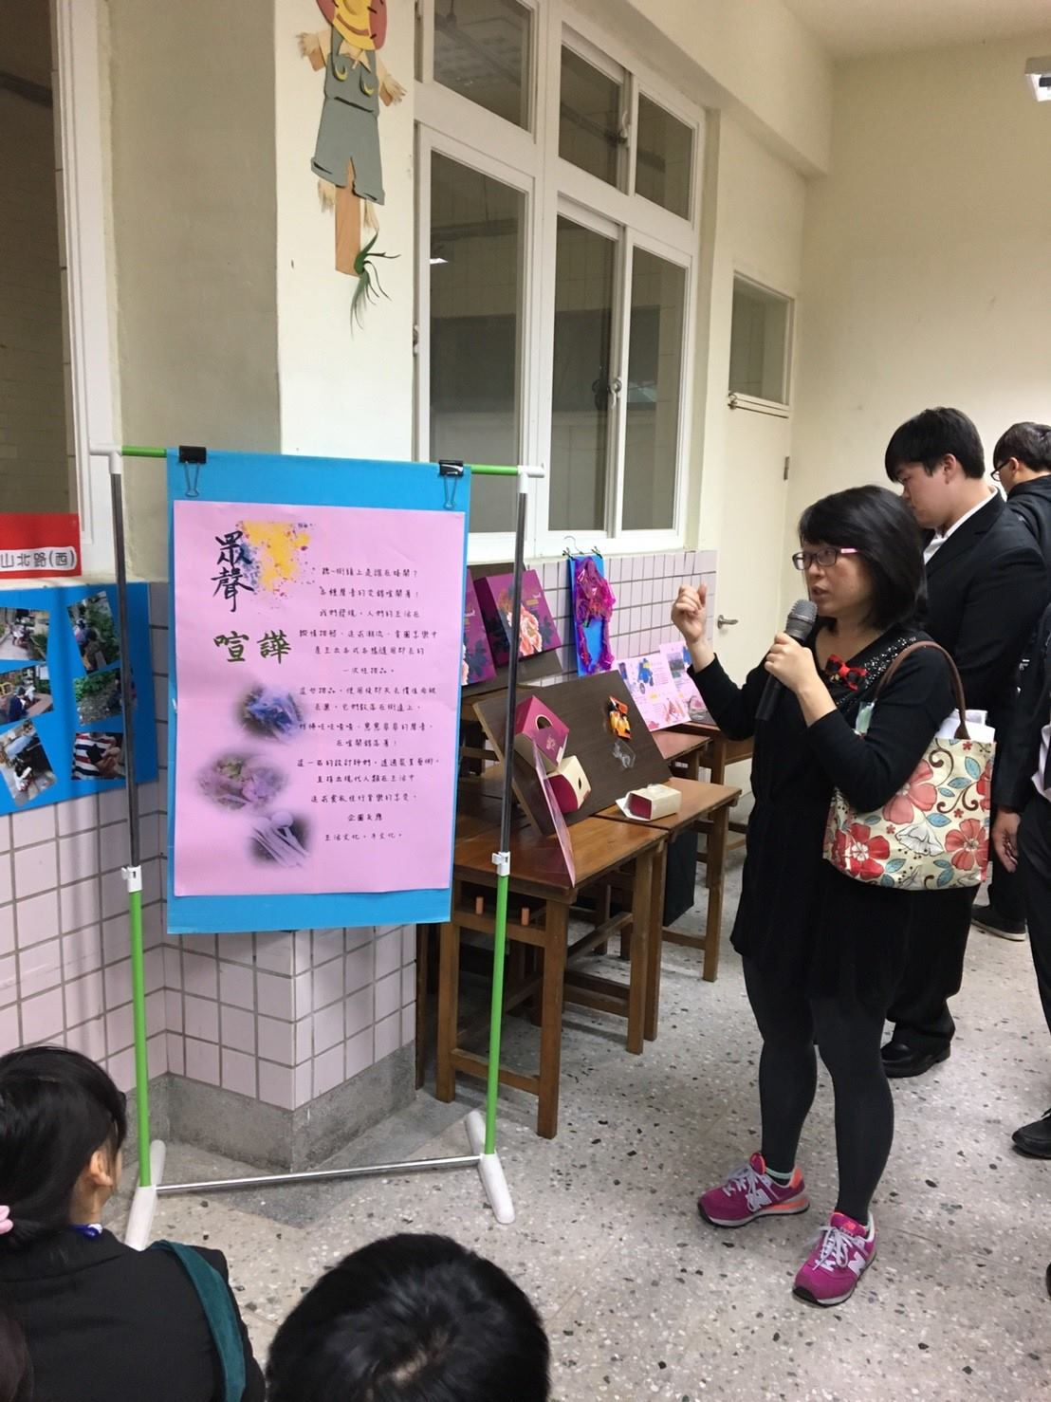
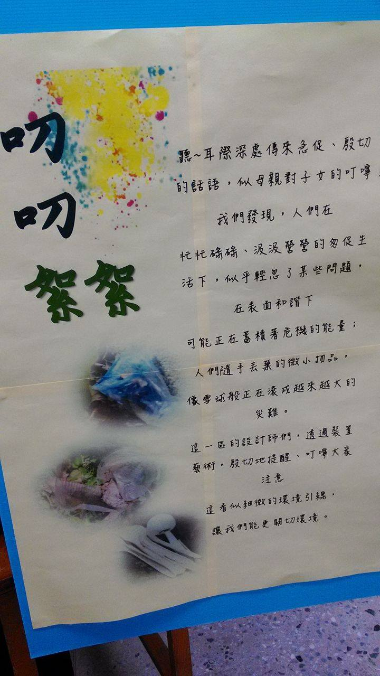

Slide 16
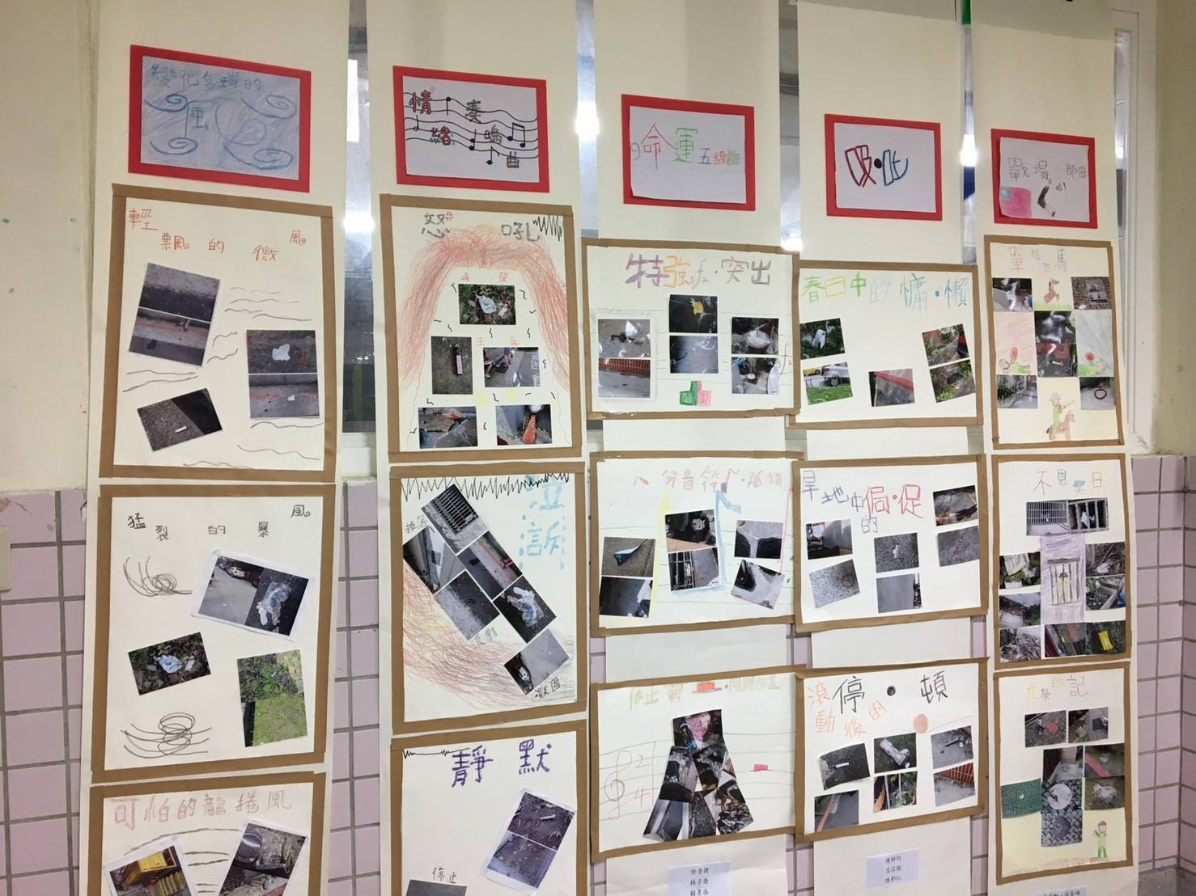
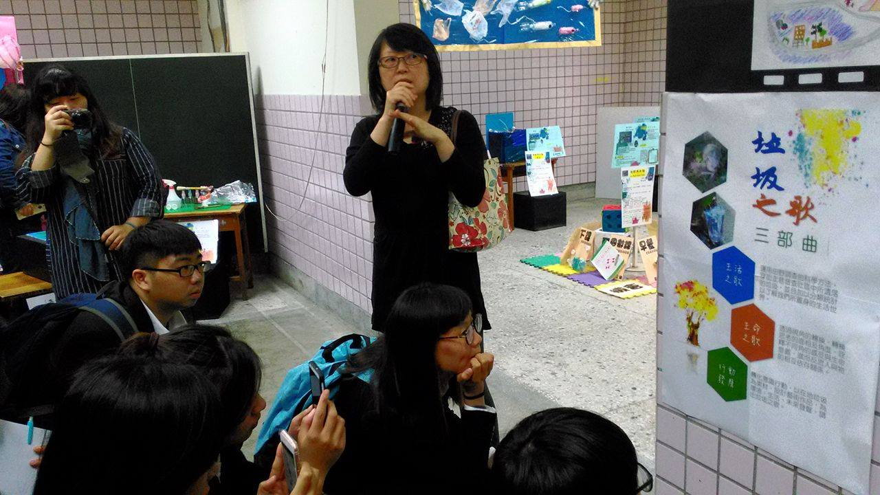

Slide 17
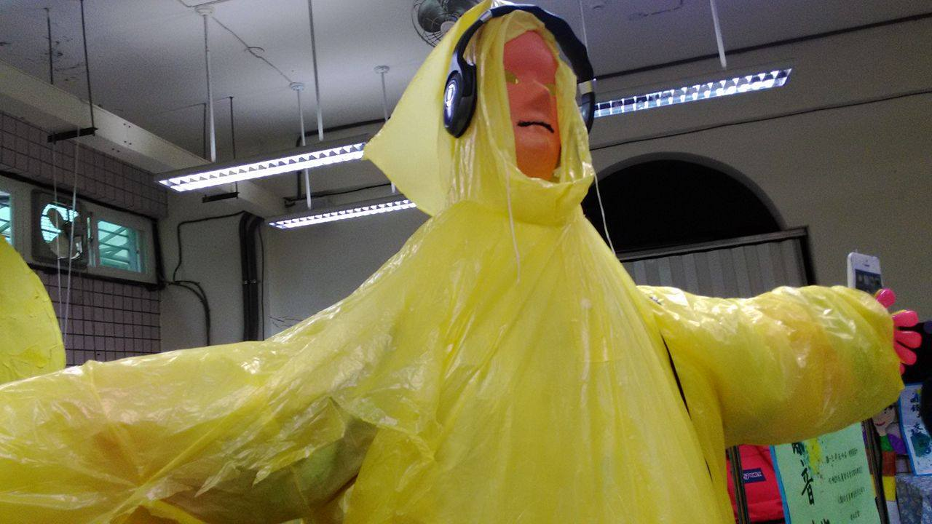
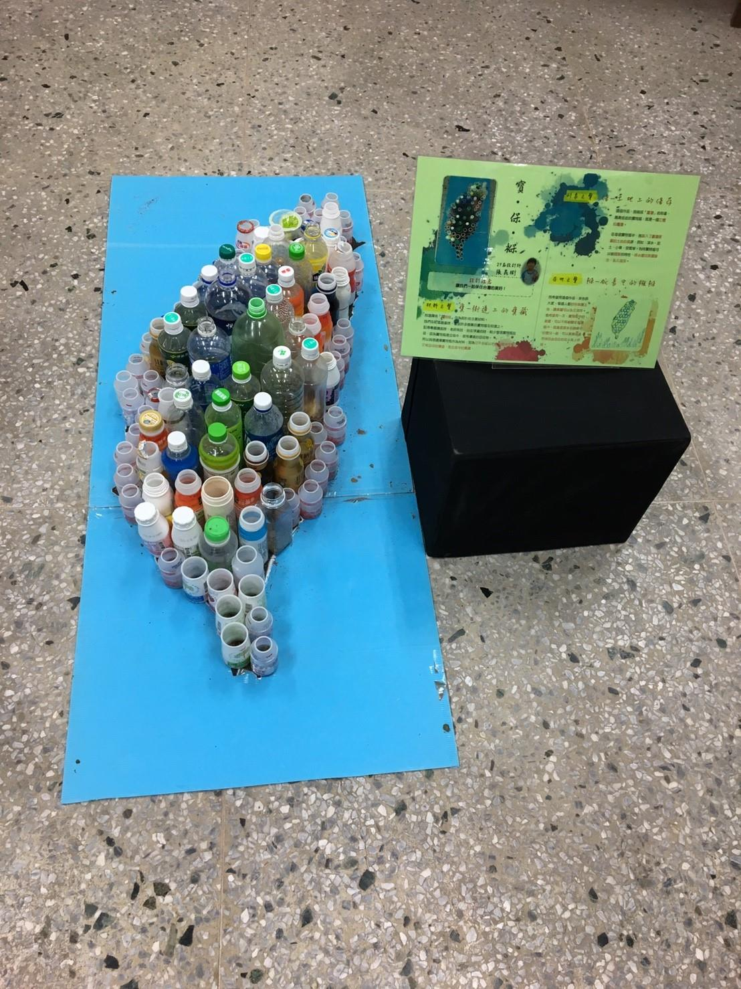
學生創意作品

Slide 18
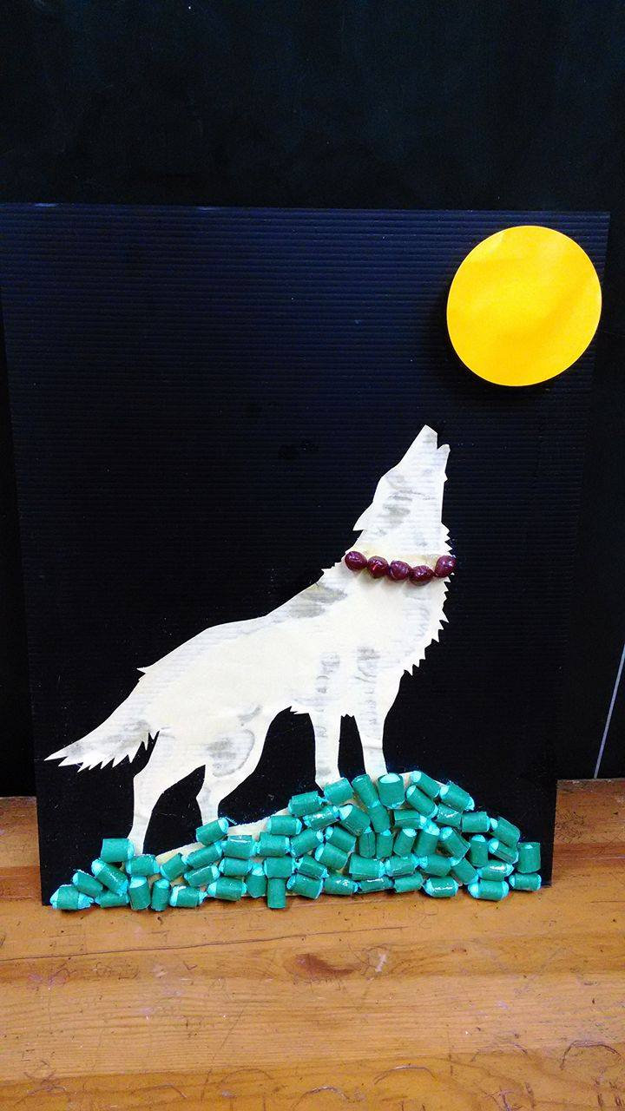
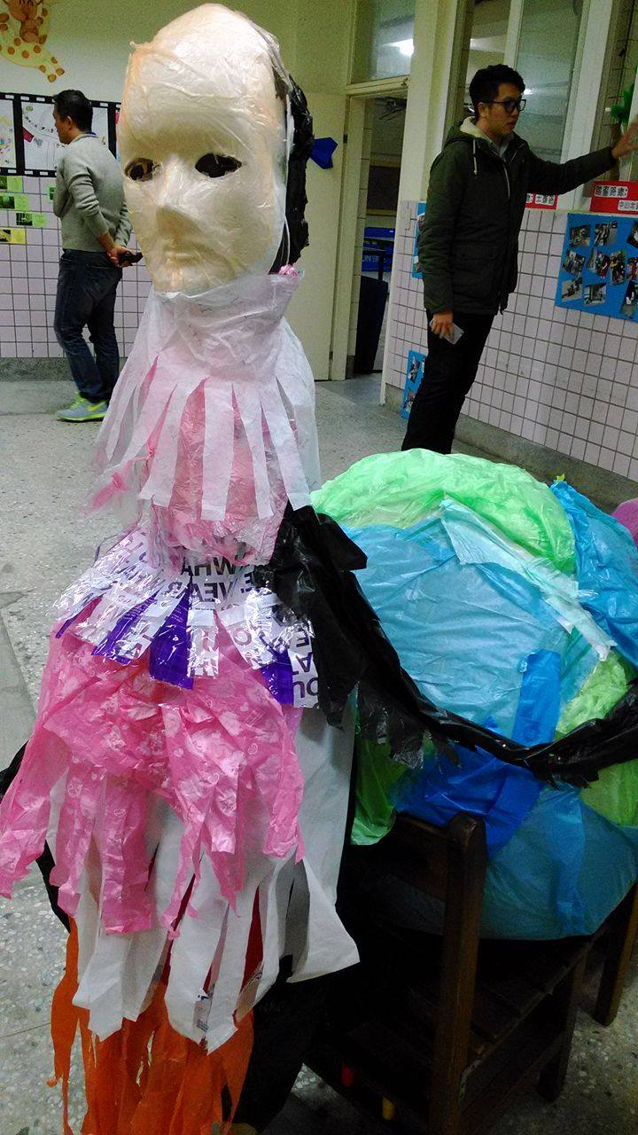
題目：檳狼

Slide 19
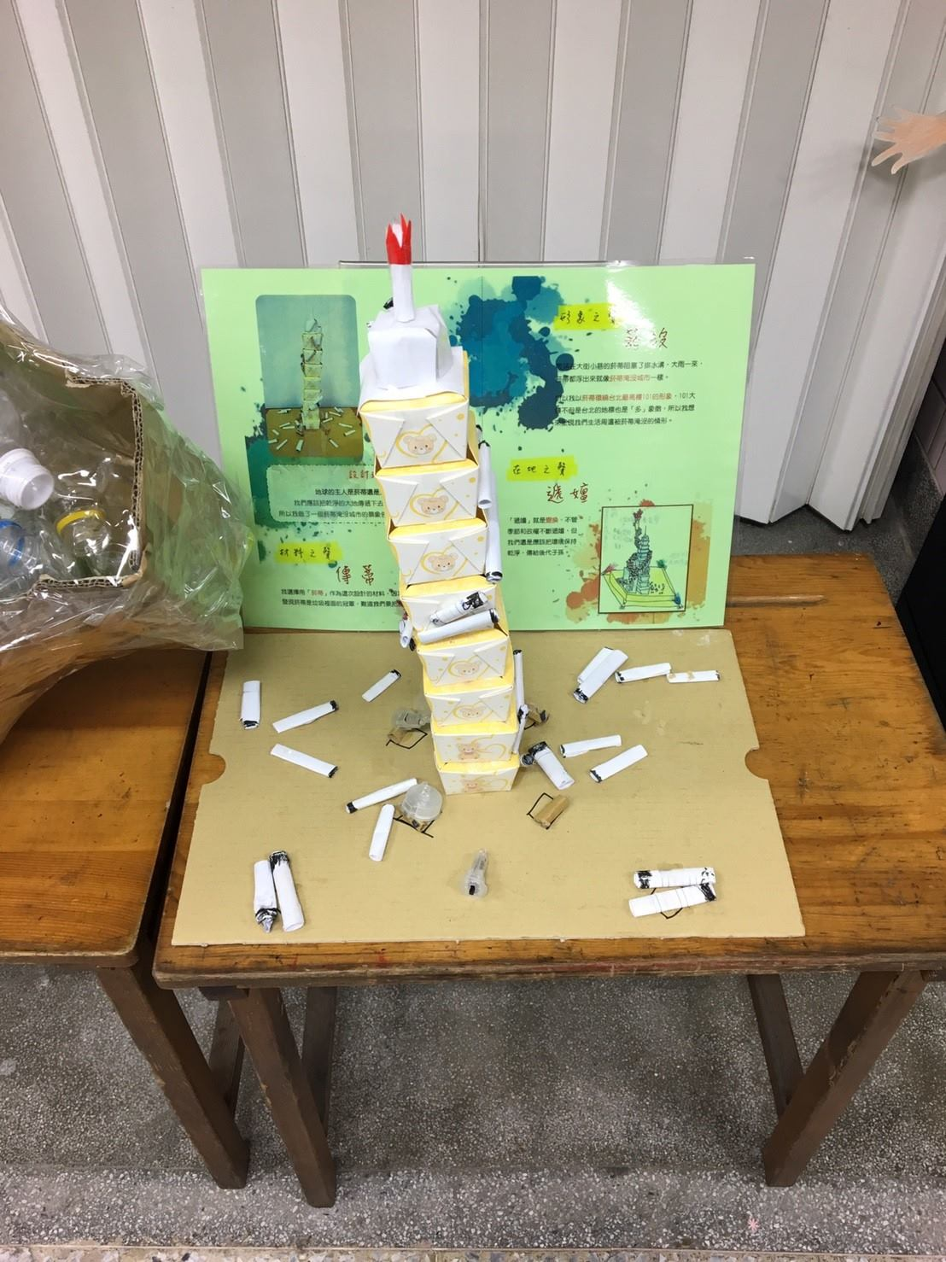
除了作品外，也有學生寫的作品介紹以及製作作品的歷程，這個對於我們資優課程很受用，知道學生如何構思，並可以歸納出如何引導學生思考。

Slide 20
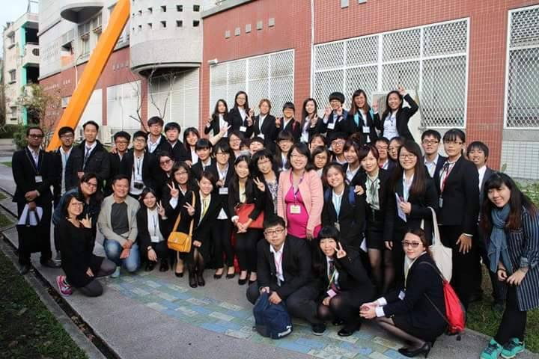
此次外埠參觀時間只有短短的三天，但是之中所習得的東西卻是可以永遠帶在身上的利器，非常感謝主任及老師的陪伴，更謝謝以上三所的參訪學校，更要謝謝的是師培安排此次的外埠參觀活動，我想這三天是本班永遠的回憶。

